Slide 1




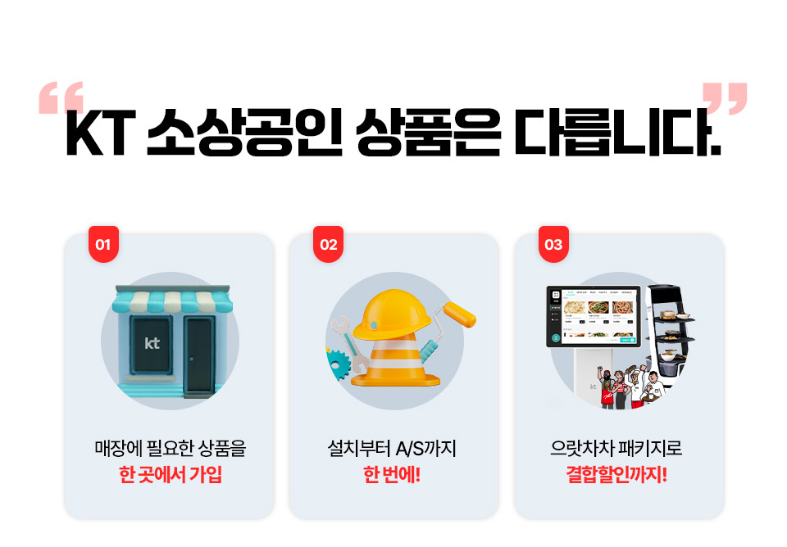
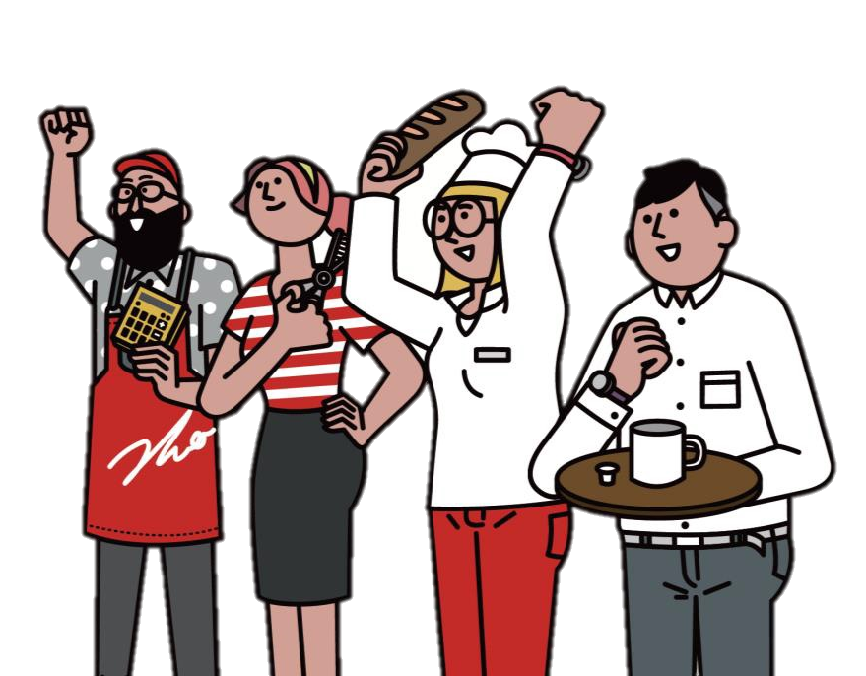
소상공인 상품 체험하시고 전문 컨설팅 받으세요 !
사장님의 성공을
KT가 도와드리겠습니다.

Slide 2

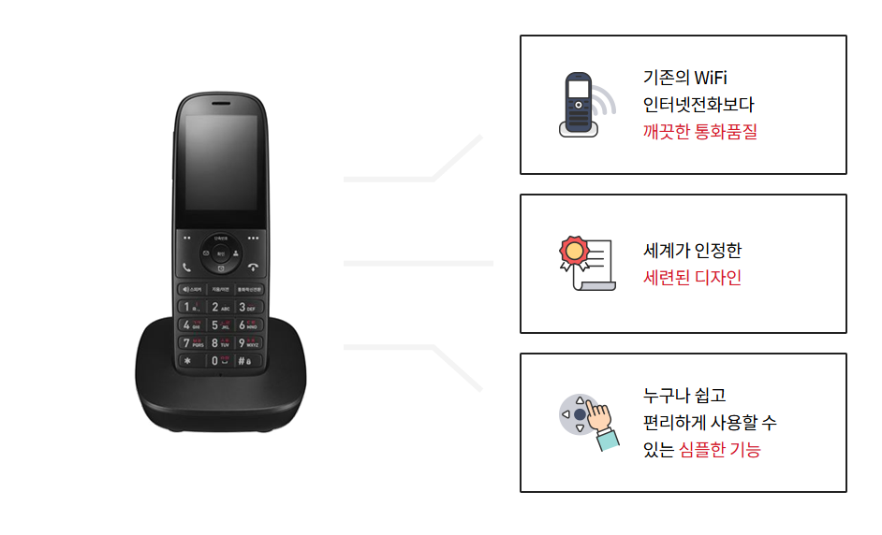

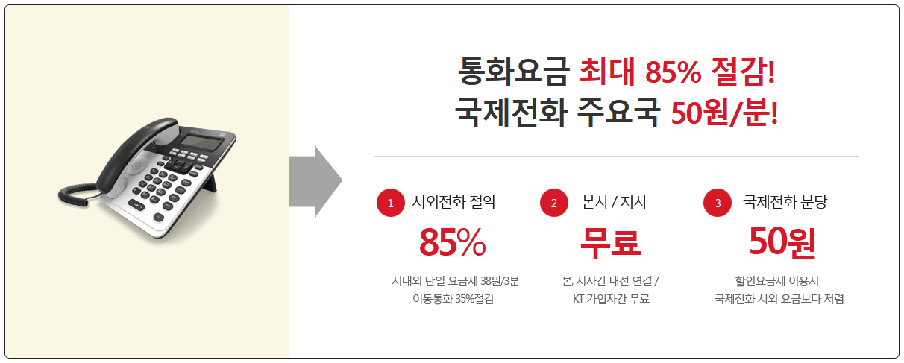
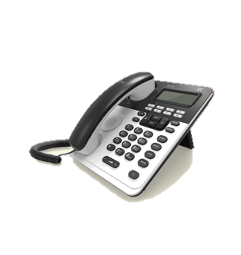
일반전화 · 매장전화
선호번호
우선부여

Slide 3
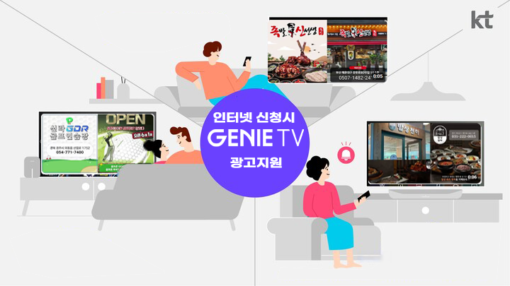
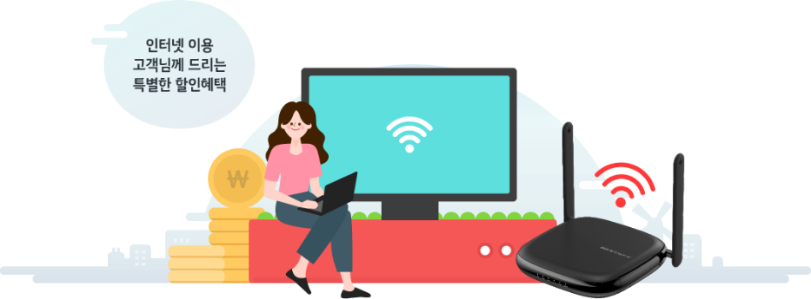
인터넷·IPTV

Slide 6
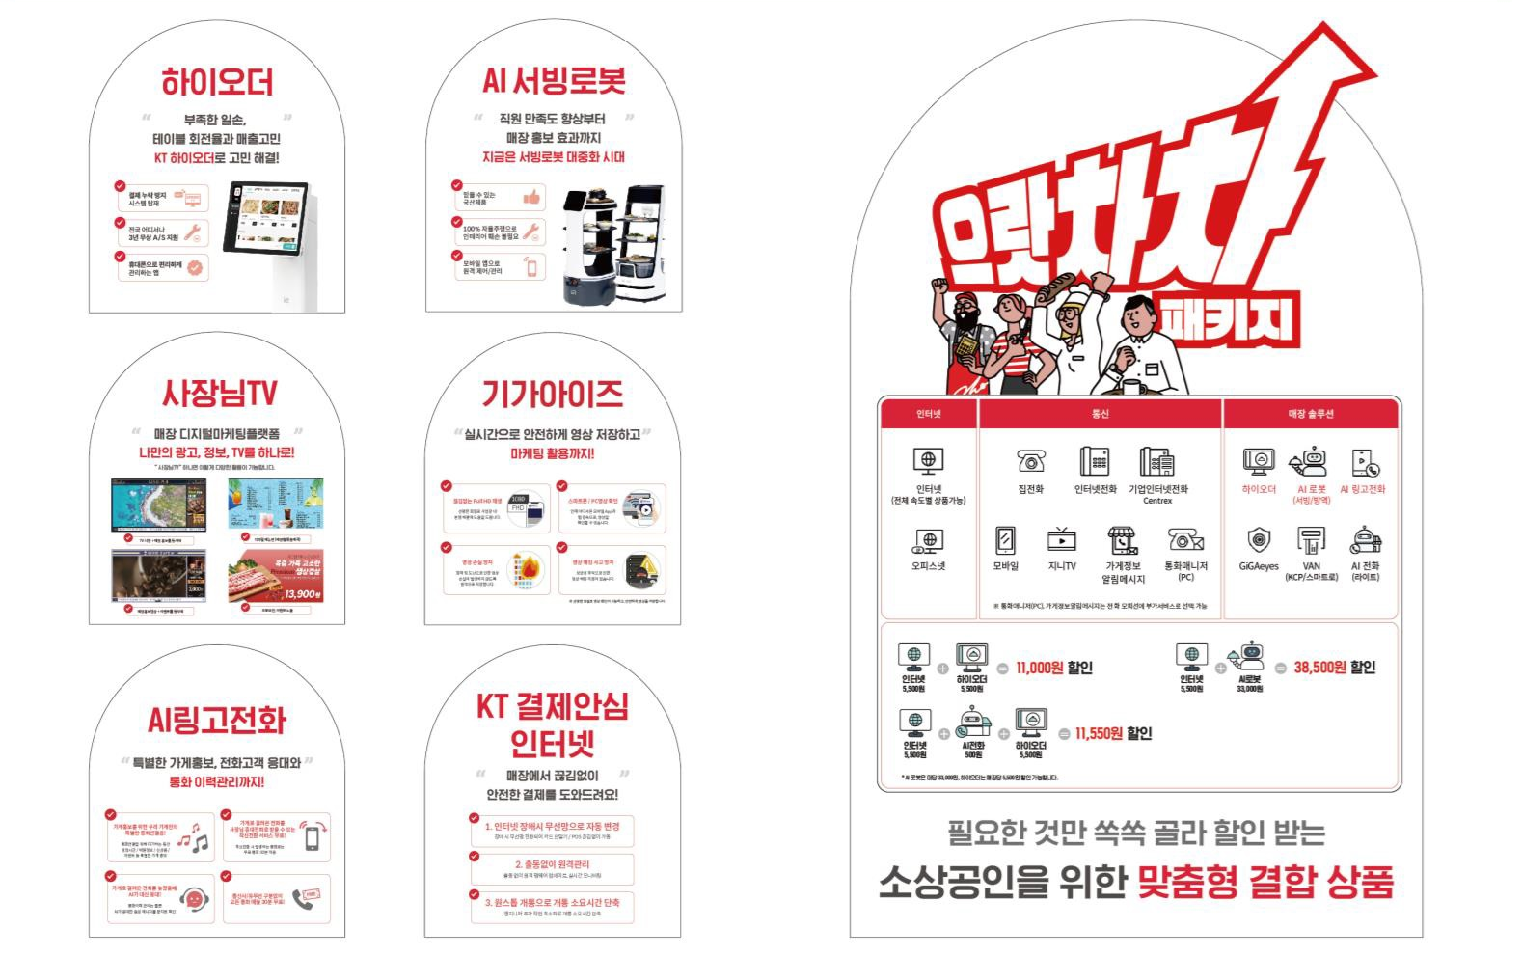


비용 ↓
줄이고
매출 ↑
올리는

Slide 7
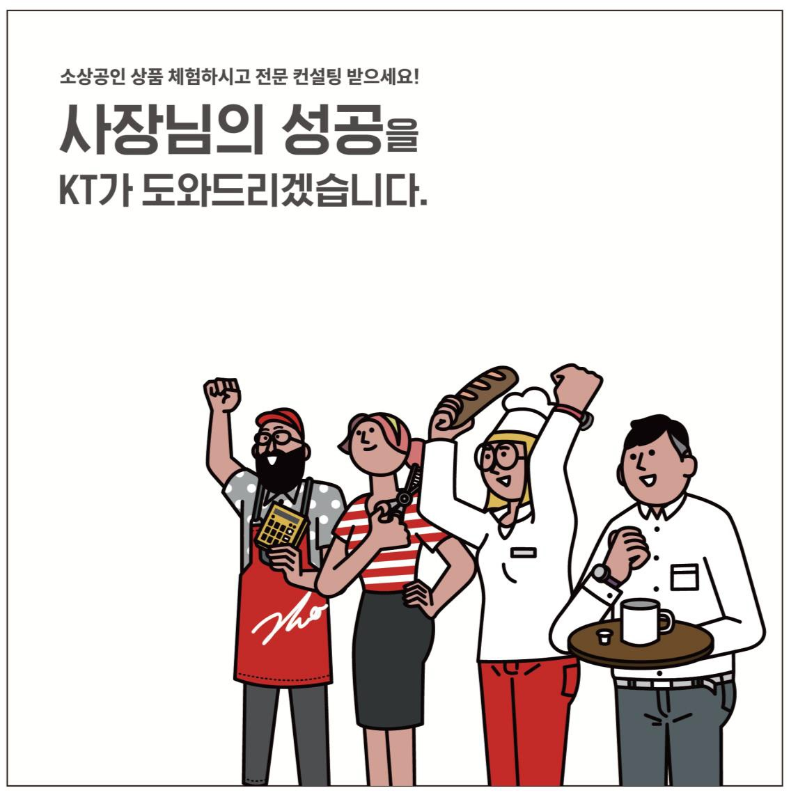
소상공인지원
통합 제안서

Slide 9
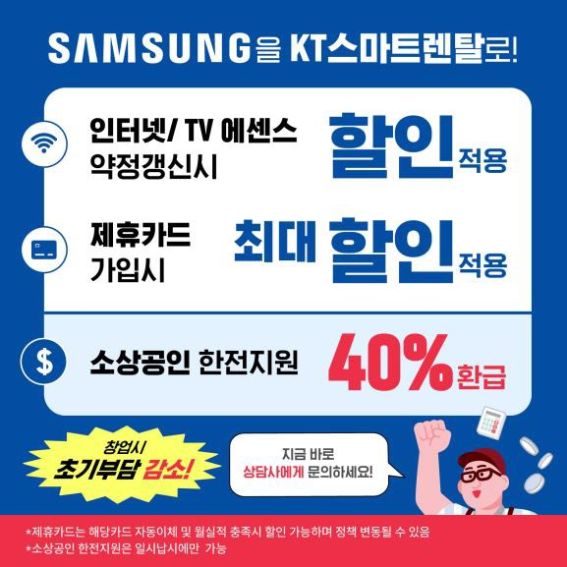

Slide 11
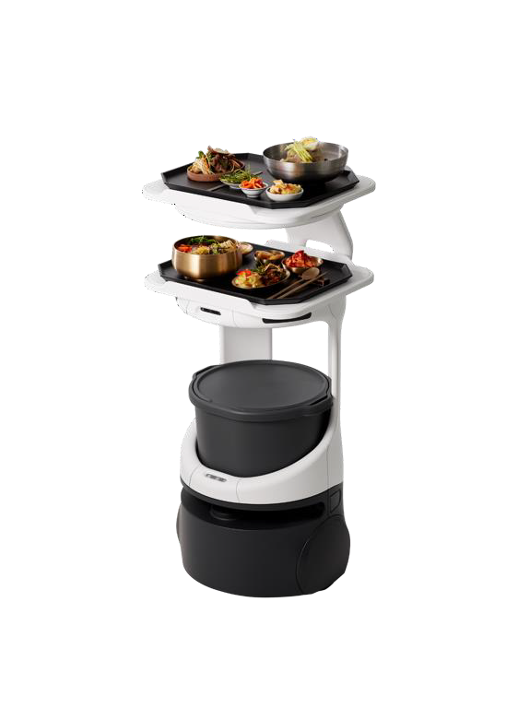
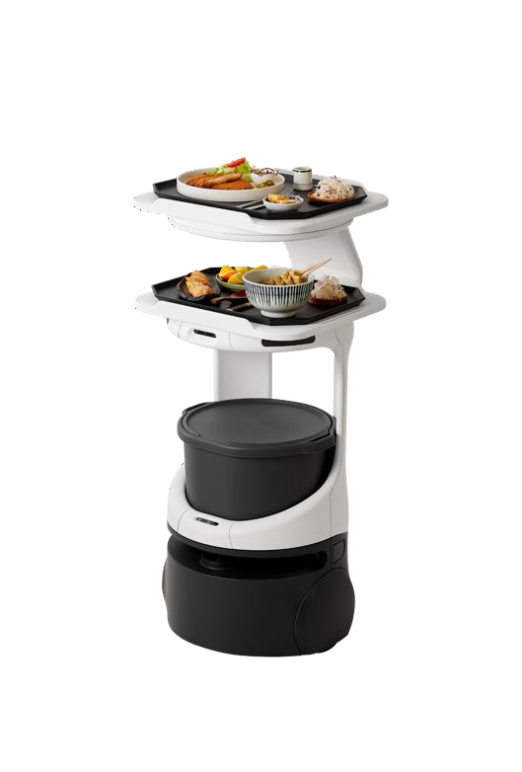
Ⅰ. WHAT
KT 서빙로봇 종류는 무엇이 있나요?
KT 서빙로봇으로 무엇을 할 수 있나요?

Slide 12


Slide 13
KT 소상공인지원 통합 제안서

Slide 14



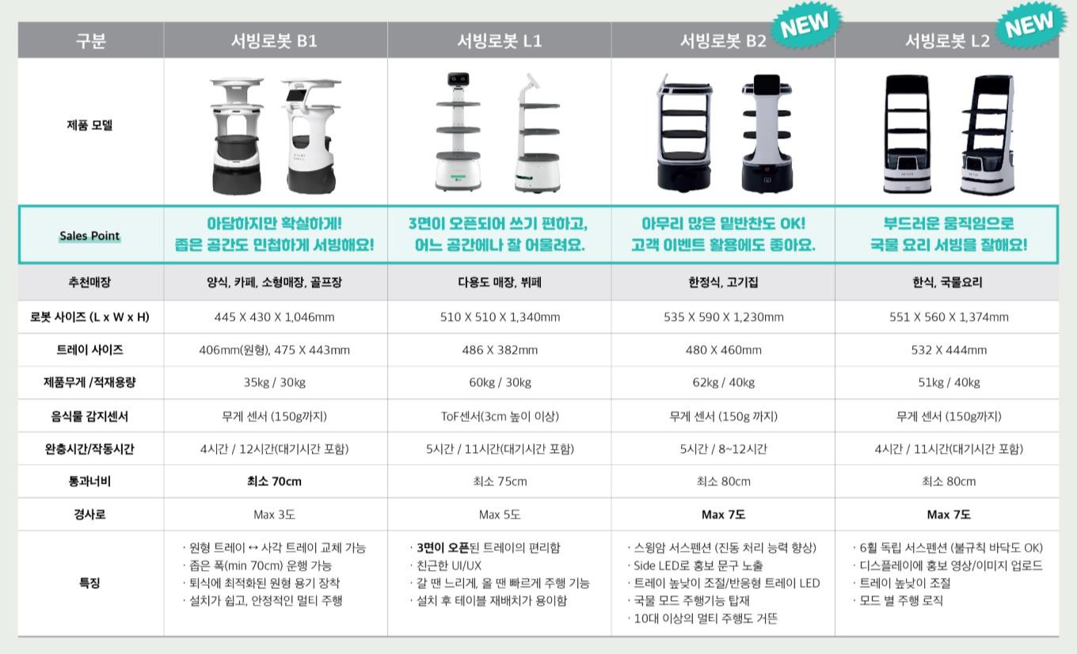
¹⁻¹ KT 서빙로봇의 종류는 무엇이 있나요?
사장님의 어떤 매장 환경에도 딱 맞는 서빙로봇을 KT에서 고를 수 있습니다.

Slide 15

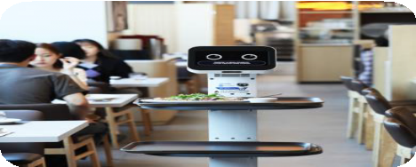
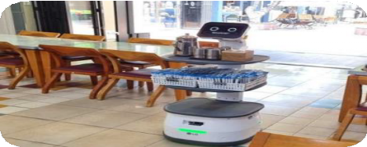
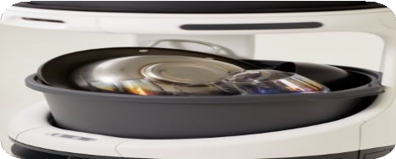
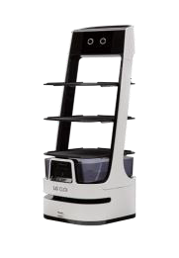
¹⁻² KT 서빙로봇으로 무엇을 할 수 있나요?
KT 서빙로봇은 서빙/순회/퇴식/안내의 방법으로 이용할 수 있습니다.
※ 모델에 따라 기능 제공 가능여부가 상이함
서빙모드
순회모드
퇴식모드
안내모드
5번 테이블로 안내합니다!
기능
가장 기본적인 기능이에요. 로봇이 주방에서 테이블까지 이동해요.
기능
로봇이 매장 내 테이블을 지정된 순서대로 돌면서 서빙해요.
기능
서빙모드의 반대입니다. 로봇이 테이블에서 주방까지 이동해요.
기능
손님을 안내하는 기능이에요. 로봇이 테이블까지 안내해요.
용도
조리가 완성된 메뉴를 주방에서 테이블까지 배달해요.
단무지 등 리필이 잦은 반찬, 냅킨 등을 올려두고 로봇을 순회시켜요.
용도
고객이 떠난 후 테이블의 빈 그릇을 로봇이 주방까지 가져가요.
용도
고객이 떠난 후 테이블의 빈 그릇을 로봇이 주방까지 가져가요.
용도
외식업뿐만 아니라 스크린골프장, 도서관 등
다양한 곳에서 사용되는 모드에요.
호텔의 경우 다과, 브로슈어를 올려두고 로비 순회를 해요.
코로나 시대,
테이블 소독을 더 꼼꼼히 하는 일에 시간을 할애할 수 있어요!
Tips !
코로나 시대,
테이블 소독을 더 꼼꼼히 하는 일에 시간을 할애할 수 있어요!
Tips !
Tips !
Tips !

Slide 16


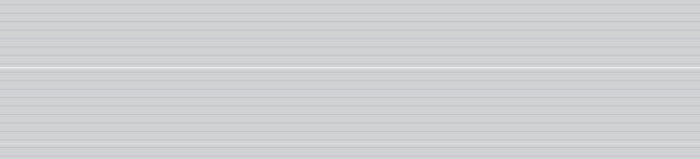
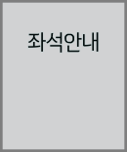
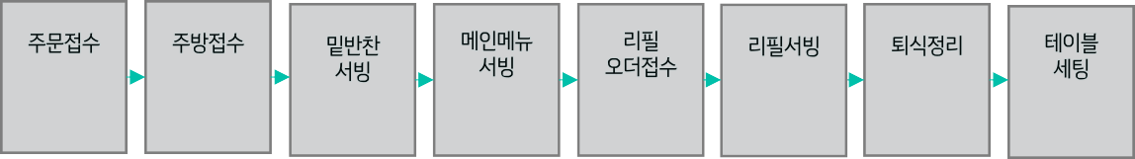








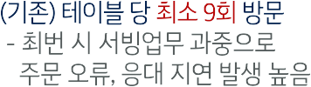









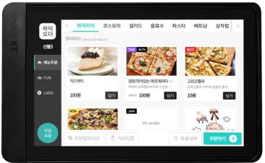




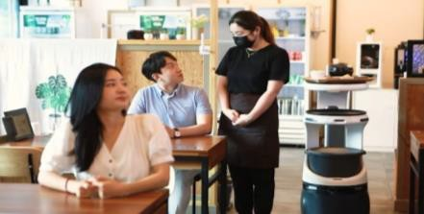
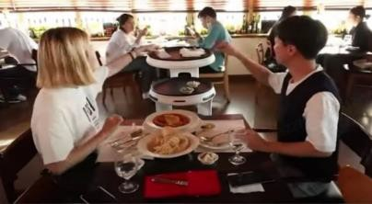


¹⁻² KT 서빙로봇으로 무엇을 할 수 있나요?
KT 서빙로봇은 다양한 매장 솔루션과 연동하여 사용할 수 있습니다.
KT 하이오더(주문 솔루션)와 함께 사용하면 서빙 업무 뿐 아니라, 주문과 결제까지 무인으로 해결 가능합니다.
로봇 하이오더

Slide 17
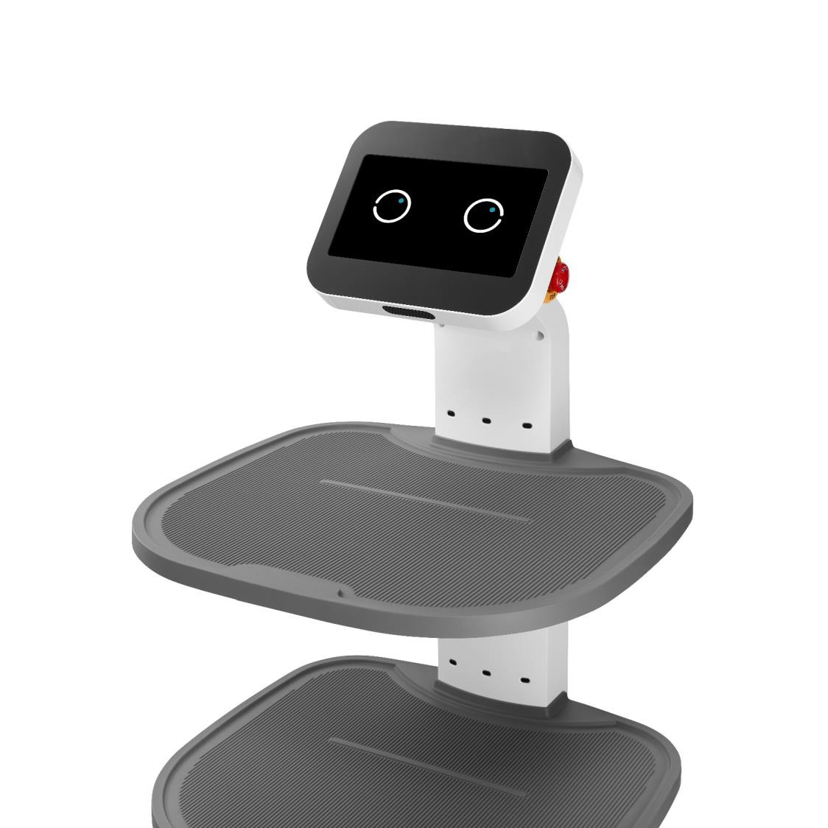
Ⅱ. WHY
왜 서빙로봇이 필요한가요?
KT 서빙로봇이어야만 하는 이유
KT 서빙로봇 Reference

Slide 18
























































²⁻¹ 왜 서빙로봇이 필요한가요?
로봇은 힘든 업무를 견디는 직원들에게 최고의 복지입니다! 로봇 사용 시, 평소 업무량의 36% 절감 효과가 있습니다.
하루 일할 때 직원은 총 몇 걸음이나 걸어야 할까?
구분 | 직원 수 | 주방에서 가장 먼 테이블 까지의 걸음 수 | 총 테이블 수 | 하루 테이블 회전 수 | 한 테이블 당 서빙 횟수 | 합계
시뮬레이션 가정 | 2명 | 20걸음 | 20개 | 4회 | 7회 | 28,000보 (14,000보/인)*
한국인 일평균 걸음 6,500보인데 비해, 외식업 직원은 14,000보에 육박!
※ 모든 값은 가정과 추정치임.
※ ‘테이블 수*거리*왕복*회전 수* 서빙 수’의 합
한 번 손님이 올 떄 직원은 몇 번 서빙을 해야 할까?
평상 시 이동 횟수
: 최소 7회
리필 서빙
+a
퇴식/소독
평상 시 필요 힘의 양
: 7
좌석 안내 식기류 세팅
※ 한 번 서빙하는 데 소요되는 힘이 1이라 가정
주문 접수
반찬 세팅
메인 서빙
그 중,
짐을 들고 서빙하는 횟수
: 최소 5회
로봇 사용 시, 필요 힘의 양
: 4.5
좌석 안내
식기류 세팅
주문 접수
반찬 세팅
메인 서빙
리필 서빙
+a
퇴식/소독
로봇을 사용하면 평소 업무량의 36%를 절감해주는 효과!

Slide 19









²⁻¹ 왜 서빙로봇이 필요한가요?
로봇 2대는 사람 1명의 역할을 대체합니다. 직원과 로봇이 함께 일하는 환경을 만들면 고정 인건비를 절감할 수 있습니다.
고객이 체감할 수 있는 로봇의 효과
고정비용 뿐만 아니라 직원의 일평균 걸음 수 까지, 로봇 도입의 효과를 고객이 직접 체감할 수 있습니다.
인건비 월 고정비용 비교(예)
서빙로봇 2대가 사람 1명의 역할을 대체한다고 가정했을 때, 직원1명+로봇1대로 1.5명의 인원 효과와 36만원의 고정 비용 절감
X1.5배 인원,
실 고용인원은 1명일 때,
7,000,000
직원만 고용했을 때
X1.25 배 인원, 71만원
36만원 절감효과 절감효과
X2배
고용효과
6,000,000
직원+로봇
X2 배 인원,
도입 전
40%↑
도입 전
도입 후
71만원 절감효과
36%↓
도입 후
X1.5배
고용효과
5,000,000
X1.5 배 인원,
1.4만보
로봇2대
36만원 절감효과
4,000,000
로봇1대
8.9천보
8시간
11시간
기존
3,000,000
2,000,000
1,000,000
일평균 걸음 수
일 노동 시간
월 고정 비용
0
※ 일 노동시간은 로봇가동 가능시간 기준
구분 | 1.5인의 효과 | 2인의 효과 | 2.5인의 효과 | 3인의 효과
직원+로봇 비율 | 직원1명+로봇 1대 | 직원1명+로봇 2대 | 직원2명+로봇 1대 | 직원2명+로봇 2대

Slide 20
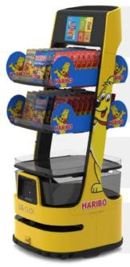
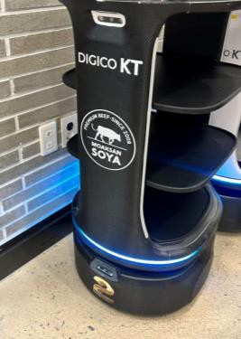
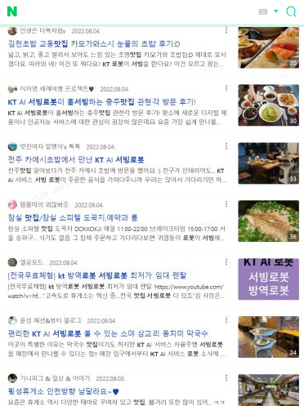

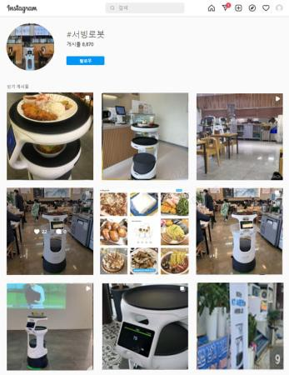

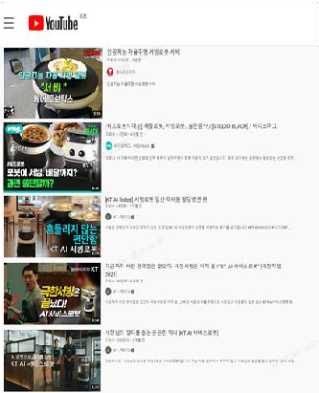


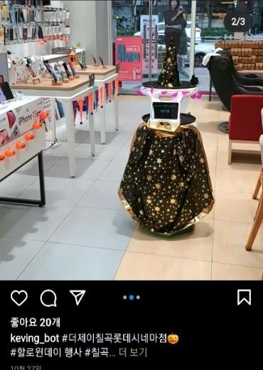
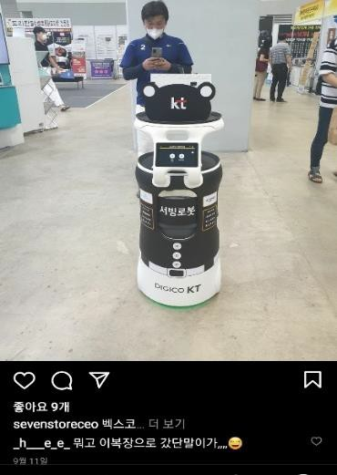
²⁻¹ 왜 서빙로봇이 필요한가요?
인기만점 로봇! 로봇을 신기해하는 고객들의 SNS 홍보로, 고객만족도와 매장 홍보효과를 동시에 얻을 수 있습니다.
고객 상호명, 프랜차이즈 별 Custom 등 다양한 맞춤 Wrapping 가능
각종 포털 블로그, 인스타그램, YouTube 등 자연스러운 SNS 노출

Slide 21

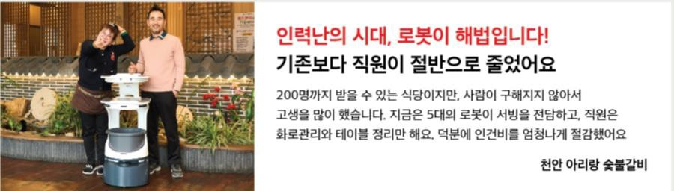

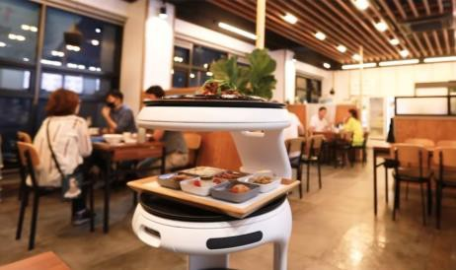
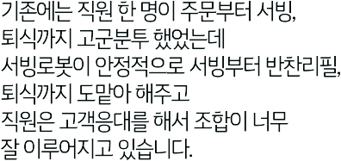

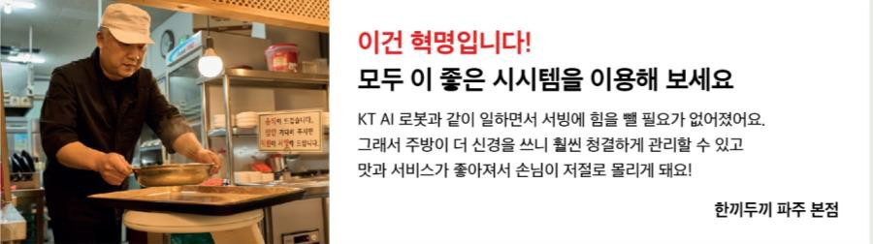

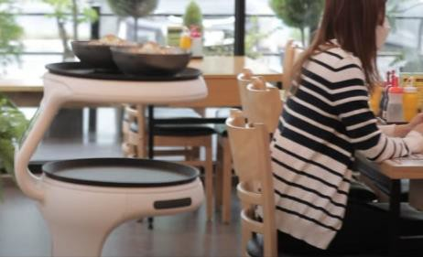
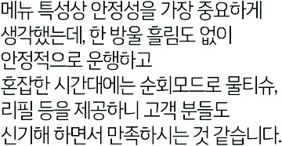

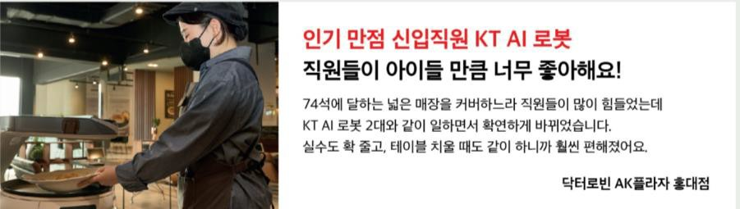
²⁻¹ 왜 서빙로봇이 필요한가요?
사장님께서 직접 말씀하십니다. KT 서빙로봇은 인력난 시대의 해법이고 효율적인 매장 운영의 혁명입니다!
“
“
“
“

Slide 22

²⁻² KT 서빙로봇이어야만 하는 이유
이것만은 꼭! KT 서빙로봇의 강점
KT 플랫폼을 통한 최적 설계, 로봇 도입 효과 극대화
매장 환경에 제약 없는 검증된 자율 주행 방식 믿을 수 있는 Made in KOREA
전국 로봇 전담 인력의 신속한 A/S 대응

Slide 23
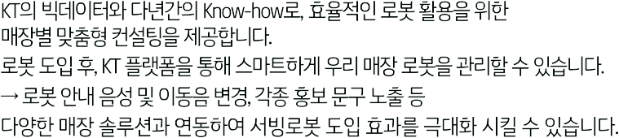
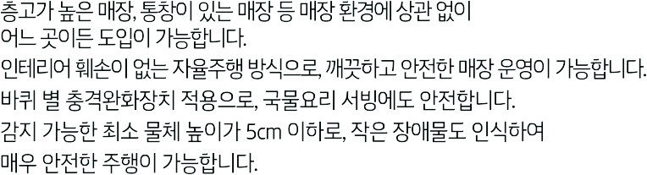


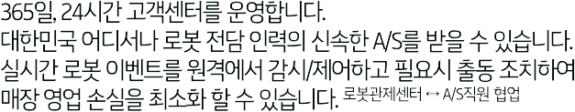
²⁻² KT 서빙로봇이어야만 하는 이유
이것만은 꼭! KT 서빙로봇의 강점
KT 플랫폼을 통한 최적 설계, 로봇 도입 효과 최대화
매장 환경에 제약 없는 검증된 자율 주행 방식
믿을 수 있는 Made in KOREA
전국 로봇 전담 인력의 신속한 A/S 대응

Slide 24
²⁻² KT 서빙로봇이어야만 하는 이유
경쟁사 대비 KT 로봇의 강점
구분 | KT 로봇 | 경쟁사(저가형 천장 마커 로봇)
주행 방식 | 지도에 기반한 위치인식 및 자율주행 | 천장 마커 기반의 위치인식 및 주행
주행불가 영역 | 지도상의 금지구역 | 천장 마커가 없는 구역, 천장이 없거나 높은 공간, 경로가 미 설정된 목적지 등
지향점 | 유연성, 안전성 | 목적성
바닥 장애물 인식 | 4cm 이상 장애물 인식 | 10cm 이상 장애물 인식
천장 인테리어 | 미 훼손 | 훼손
매장 인테리어 변경 시 | 간단한 지도 편집 | 천장 마커 위치 변경 필요
폐업 시 원상복구 | 불요 | 원상복구 비용 소요
보험 가입 | 영업배상보험, 휴업손해보험 가입 | 휴업손해보험 미 가입
B/S (Before Service) | KT 플랫폼 통한 원격 관제 | 미 제공
A/S | 365/24 고객센터, 전국 신속 AS | -
플랫폼 및 편의 기능 | 모바일App 등 다양한 편의 기능 제공 | -

Slide 25

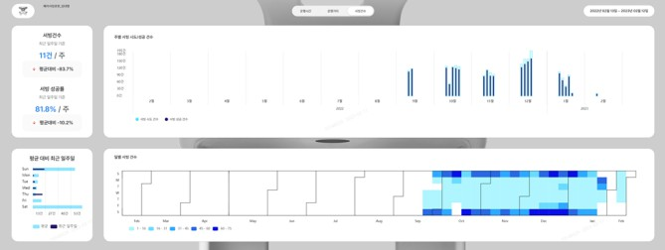

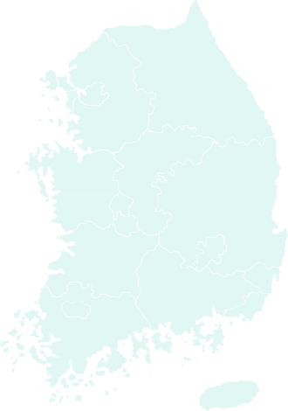
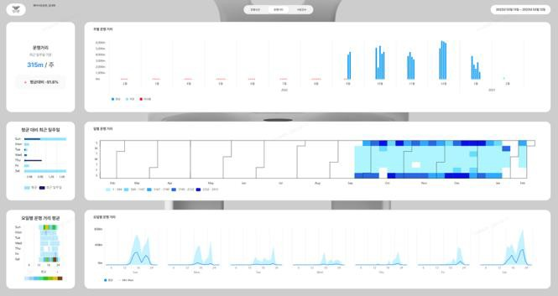


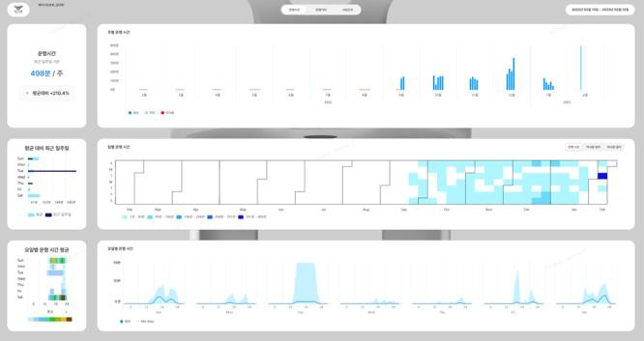

















































²⁻² KT 서빙로봇이어야만 하는 이유
로봇 관제 플랫폼으로 원격 모니터링뿐만 아니라, 전국 어디서든 발빠른 기술지원 출동까지, 로봇도 역시 KT입니다.
Cloud 기반 로봇 관제 플랫폼으로 매장 별 최적의 로봇 사용법 제시
전국 어디서나 빠른 기술지원, 로봇도 역시 KT!
※ R-Brain 예시)
100% KT 직원으로 구성된 전국 로봇 전문팀의 기술지원
전국 어디서나
전화 한 번으로 문의 해결
(365일, 24시간)
매장 내 로봇 운용 상태* 데이터, 오류 탐지, 배터리 상태 등 통계 데이터 수집
수집된 데이터로 매장별 최적의 사용법 탐구 가능
※ 로봇 운용 상태: 서빙건수, 성공률, 운행거리, 운행시간, 오류탐지, 서빙동선체크 등

Slide 26
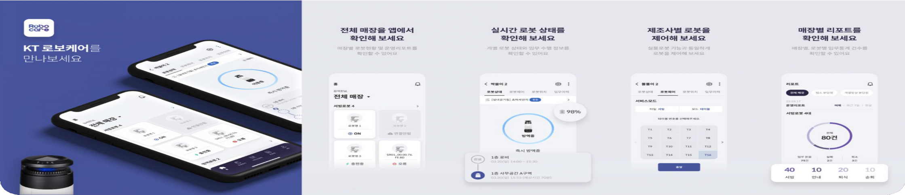
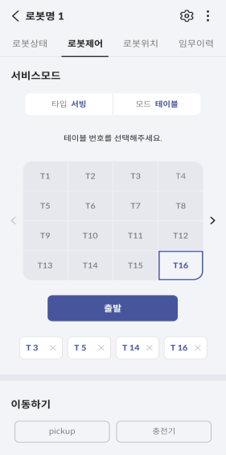
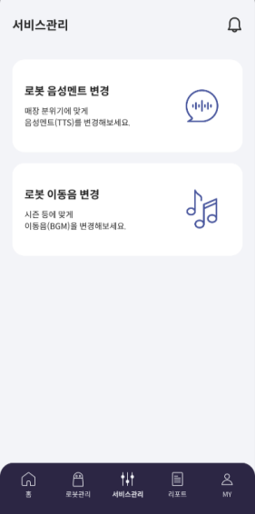
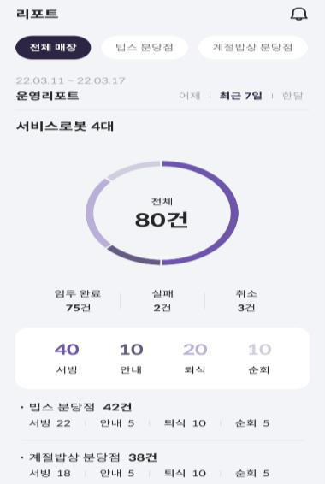



²⁻² KT 서빙로봇이어야만 하는 이유
내 손에서 스마트한 로봇 관리! 직접 로봇까지 달려가서 제어할 필요가 없습니다.
KT Robocare App. 주요 화면
로봇을 앱으로 제어
음성멘트와 이동음 변경
로봇 사용 리포트 추출
업종 별 고객이용사례

Slide 27








²⁻³ KT 서빙로봇 Reference
KT 서빙로봇과 함께한 대표적 사례
여러 대 로봇을 함께 사용, 멀티로봇
로봇 + 주문솔루션
로봇 + 호출/차임벨
고객명
전주 모악산 소야
고객명
고양 그 남자의 모밀소바, 손만두 전골
고객명
세종 나사 스크린골프장
1000평 규모 스크린골프장
(룸 13개, GDR타석 운영)
로봇 + 호출벨 + 차임벨 조합 운영
고객환경
350평(3층) 규모의 대형 정육 식당
고객환경
단골 고객이 자주 오는 대형 일식집
고객환경
활용방식
16대 멀티로봇 상시운영 중
활용방식
주문 시스템과 로봇 2대를 결합하여 운영 중
활용방식
. 주방주문통합시스템(KDS, Kitchen Display System)과 연동
. 사장은 주문/결제/배달현황을 한 눈에 볼 수 있음
. 고객이 자리에서 메뉴 선택/결제 ~ 서빙은 로봇이 대신함
. 메뉴를 담은 로봇을 출발시키며 동시에 호출벨을 누름
. 연동된 룸에 차임벨 알람이 뜨면 고객이 메뉴 수령
(주문 받는 직원 zero, 로봇이 서빙과 퇴식 업무 전담)
(자리에서 주문하면 2대의 로봇이 각 구역 담당하여 서빙)
(로봇이 도착했음을 알리는 차임벨 알림)

Slide 28

²⁻⁴ KT 서빙로봇 판매 유형 구분

Slide 29

²⁻⁴ KT 서빙로봇 요금제(24.12월 정책기준)

